Slide 1
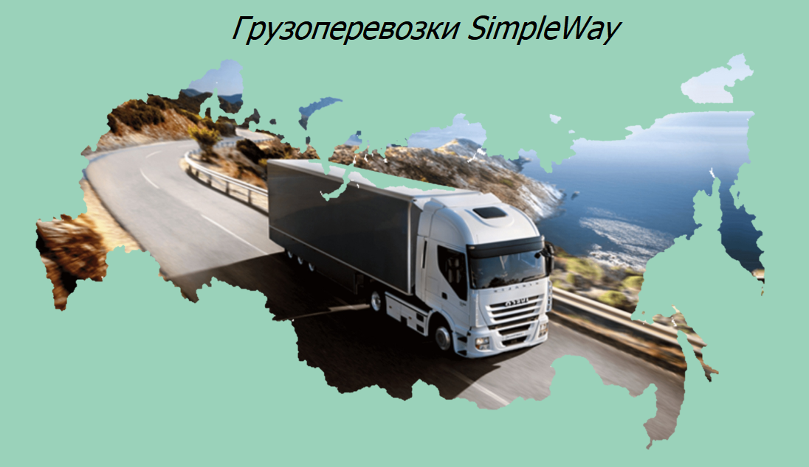
Подготовил Ныйкин Антон Игоревич

Slide 2
Идея проекта
Проект создан для логистов. Он реализует возможность управления базами данных машин, грузоперевозок и заказов.
Проект создан для решения таких задач:
Изменение, удаление и добавление в базу данных машин
Изменение, удаление и добавление в базу данных грузоперевозок
Изменение, удаление и добавление в базу данных заказов (которые перевозятся с помощью уже имеющихся грузоперевозок)

Slide 3
Структура приложения
У каждого пользователя свой аккаунт, человек может создать новый или войти в старый аккаунт.
Для управления базами данных присутствуют две разновидности окон:
Окно с таблицей для визуального представления баз данных и возможности удаления (а в некоторых случаях и изменения) записей.
Окно с вводом информации для добавления новой записи в базу данных. В таких окнах при вводе неверных данных пользователю сообщат и попросят ввести верно.

Slide 4
Структура приложения
Вход
Регистрация
Меню клиента
Меню грузоперевозчика
Просмотреть/удалить/изменить заказы
Добавить заказ
Работа с машинами
Работа с грузоперевозками
Добавить машину
Удалить/просмотреть машину
Добавить грузоперевозку
Удалить/просмотреть грузоперевозку

Slide 5
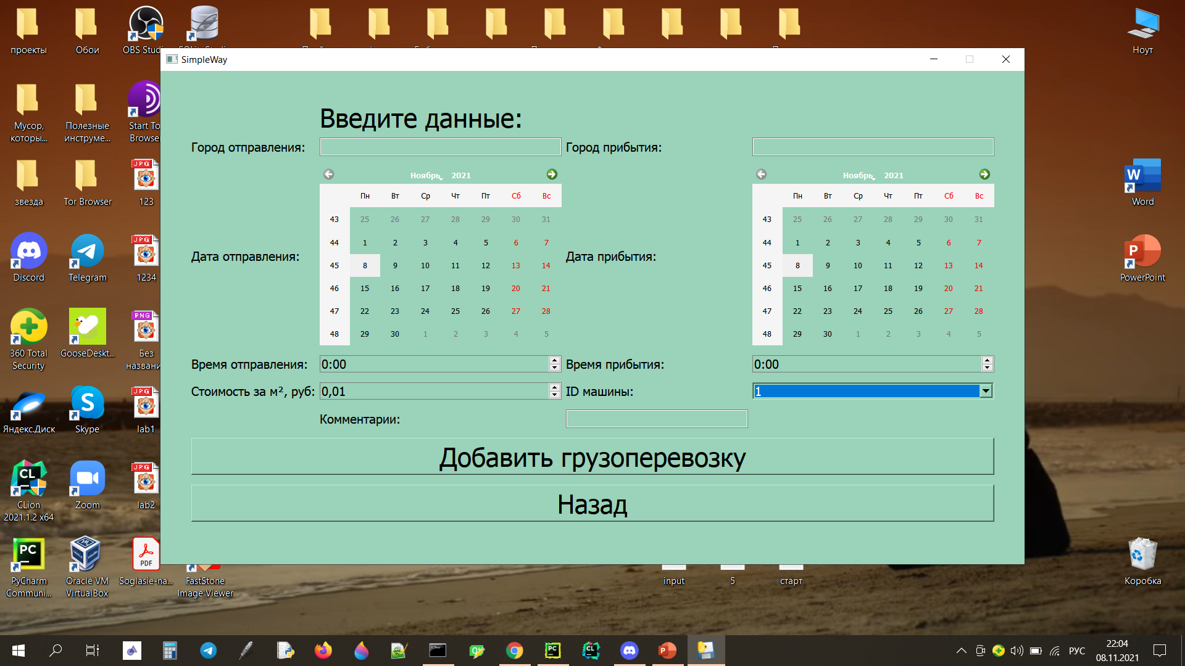
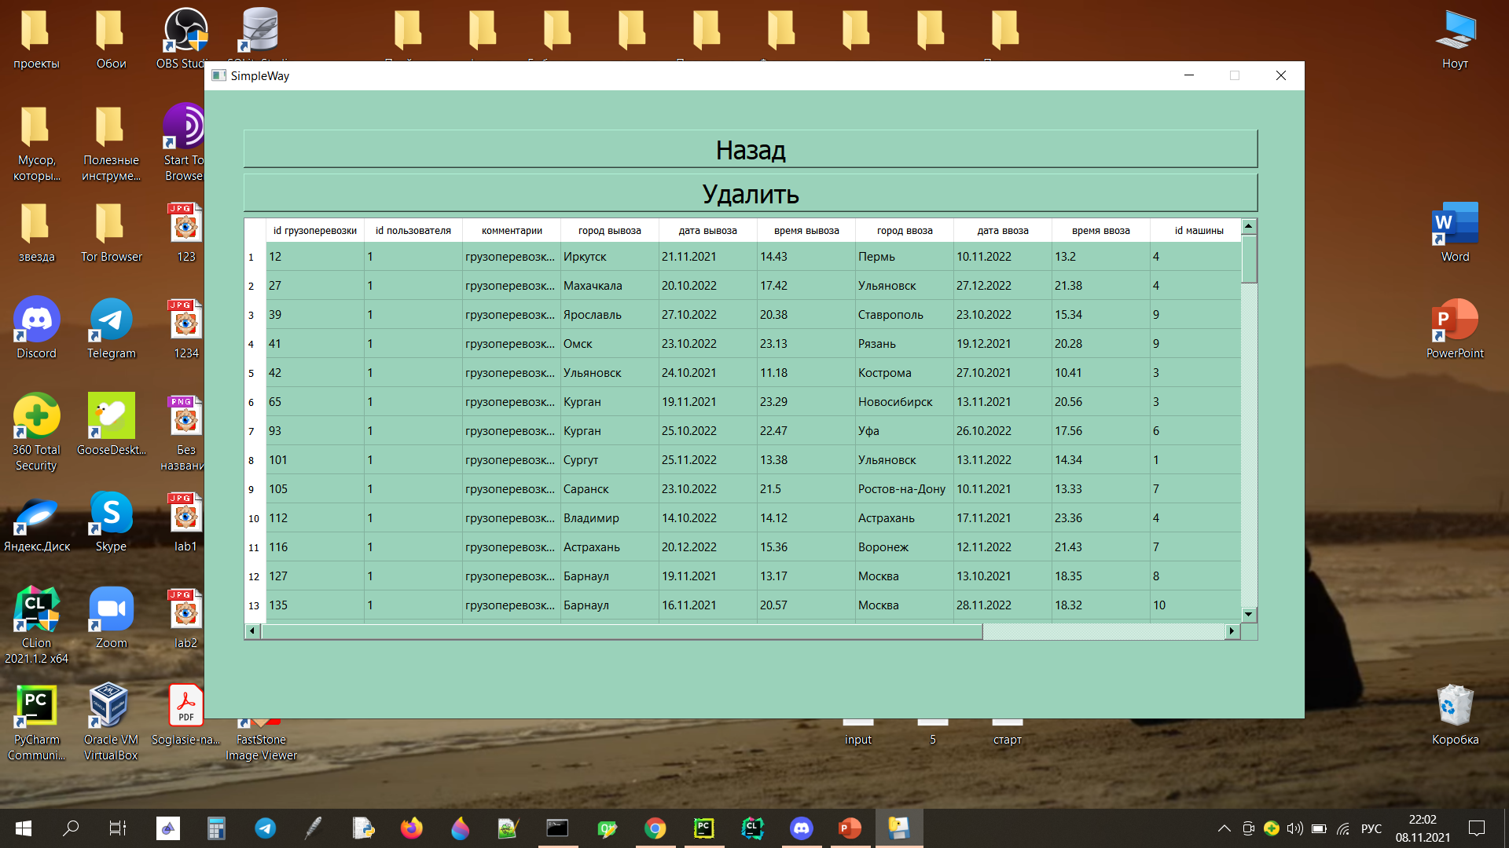
Технологии, применяемые в приложении
В окнах для добавления записей в базу данных применяются виджеты: QCalendarWidget, QDoubleSpinBox, QComboBox и другие.
В окнах для просмотра записей используются QTableWidget.
Пользователь не может ввести логически неверные данные (например, дату прибытия поставить раньше даты отправления), что исправляется с помощью методов виджета.

Slide 6
Заключение
С помощью программы пользователь имеет возможность провозить свои грузы, управлять своими машинами и грузоперевозками на этих машинах.
Приложение можно расширить, добавив возможность провезти груз с несколькими пересадками.

Slide 7
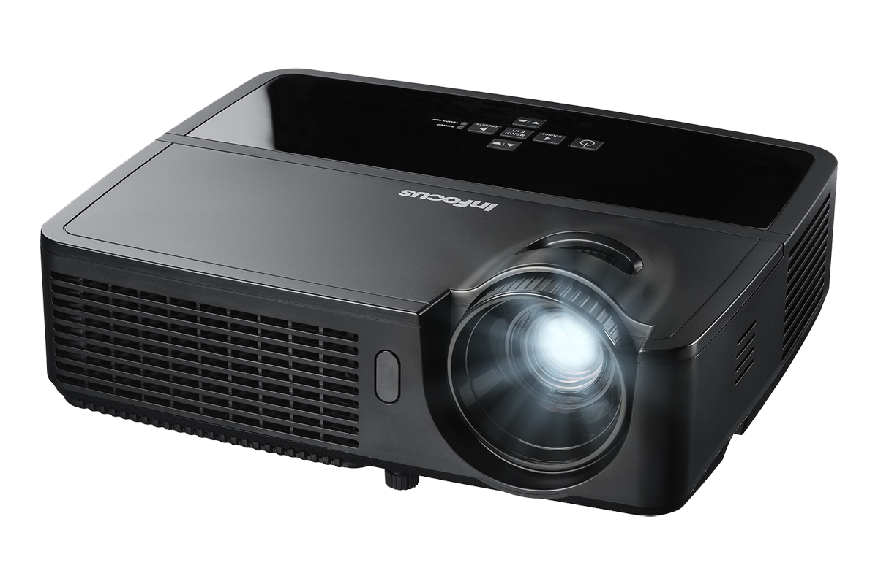

Спасибо за внимание!!!

